Slide 1
나는 세계일주로
경제를 배웠다.
발표자: 김영은, 전예린

Slide 2
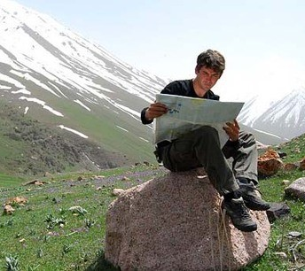
저자: 코너 우드먼
멘체스터 대학교에서 경제학 전공
세계적인 컨설팅 회사에서 애널리스트와 트레이더
“나의 열정을 이런 것에 쏟아도 될까?” 라는 의문과 회의감
집을 팔아 마련한 돈 5000만 원으로
6개월 간 세계일주

Slide 3
세계일주의 시작
“세상의 시장이 어떤 방식으로 굴러가는지
직접 보고, 듣고, 경험하고 싶다”

Slide 4
세계일주의 시작
6개월 동안 자본금의 2배인 5만 파운드(약 1억) 만들기.
아프리카 수단을 시작으로 4대륙 15개국을 경유하는
6개월간의 거래 여행.
: 수단, 모로코, 남아프리카공화국, 인도, 중국, 멕시코, 브라질 등 15개국을 방문하며 낙타와 커피, 와인, 말, 서핑보드, 옥, 생선, 목재 등 11개 품목을 사고 팜.

Slide 5
세계일주로 배운 경제
협상의 기술: 흥정
낙타의 거래 방식=세계금융시스템(대출)
잡아먹지 않으면 잡아 먹힌다.
에스키모 인에게 얼음을 판다.
절대 자신을 구석으로 내몰지 말 것.
숨은 비용을 알아야 돈이 보인다.

Slide 6
세계일주로 배운 경제
과거의 경험을 바탕으로 미래의 흐름을 예측한다.
잘 모르는 시장에 발을 들이면 안 된다.
자신의 상품을 구입하면 삶의 가치가 높아진다는 확신.
지속 가능하고 윤리적이며 품질 좋은 상품.
첫 번째 계획이 실패하면 주저 없이 두 번째 계획으로 옮길 것.
더 혹독하고 험난한 시기
: 창조적이고 능력 있는 사람들이 새로운 사업의 기회로 만든다.

Slide 7
세계일주로 배운 삶
자신이 좋아하는 일에서 얻는 성취감
인맥, 신용, 잔꾀
웃음과 눈물을 함께 나눈 사람들
먹고 사는 것 – 푼돈 거래 – 세계 경제

Slide 8
토의 주제 1
“내가 해보고 싶은 무모한 도전은 무엇인가?”

Slide 9
토의 주제 2
“지금 나의 브랜드가치는 무엇이라고 생각하는가?”

